Slide 1
未來教育領航者啟動大會 ~開啟智慧校園校聯共享新契機~
指導單位：經濟部工業局
執行單位：財團法人資訊工業策進會
協辦單位：文山區雲端應用產學聯盟、中國科技大學、國立成功大學
時間：105年10月6日(四) 上午10:00~下午17:00
地點：國立成功大學電機學院 國際會議廳

Slide 2
活動目標
經濟部工業局推動智慧校園產業已邁入第三年，國內超過百家產業投入發展校園智慧化服務，於國內建立38所示範學校，另中國大陸、越南、泰國也跟隨腳步積極發展智慧校園解決方案。未來如何讓服務永續營運，使國家投資效益最大化，將是各界重視之議題。
本次於台南成功大學舉辦「未來教育領航者啟動大會」，目的在以承先啟後之概念，描繪智慧校園下階段發展藍圖，活動更融合國內VR、AR、物聯網等學習科技佈建創新學習體驗展覽，讓與會貴賓能身歷其境，激發未來校園智慧化服務更多想像。

Slide 3
大會排程
10/6 (四)
時段 | 議題 | 演講主題
上午 | 智慧校園 國內外發展趨勢與案例分享 | 智慧校園 2.0 智慧健康 iHealth 智慧校園防災物聯網系統
下午 | 未來教育發展趨勢交流會 (創新學習成果發表會) | 教學場域之情感分析應用 智慧運動場域推動經驗分享 運動大數據分析模式之研究 未來教育發展趨勢

Slide 4
詳細議程
大會議程 – 上午
時間 | 活動內容 | 講者/主持人
09:30-10:00 | 開放入場/接待貴賓 | 工作人員/主持人
10:00-10:10 | 主辦單位致詞 | 工業局 / 資策會教研所
10:10-10:20 | 貴賓致詞 | 臺南市政府 / 成功大學 / 雲端應用產學聯盟
10:20-10:30 | 大合照 | 貴賓、講者們
10:30-11:00 | 智慧校園 2.0 | 資策會教研所 葉宗翰組長
11:00-11:30 | 智慧健康 iHealth | 成功大學電機系 – 王振興教授
11:30-12:00 | 智慧校園防災物聯網系統 | 中國科大防災中心– 蕭興臺主任
12:00-13:30 | 午餐接待(貴賓、講者與工作人員) | 工作人員

Slide 5
詳細議程
大會議程 – 下午
時間 | 活動內容 | 講者/主持人
13:30-14:00 | Affective Computing in Education 教學場域之情感分析應用 | 資策會教研所 游函諺博士
14:00-15:00 | 智慧運動場域推動經驗分享 | 宜蘭中山國小 黃昭銘老師
15:00-16:00 | 運動大數據分析模式之研究 | 輔仁大學 陳麒文教授
16:00-16:30 | 未來教育發展趨勢 | 資策會教研所 陳佳珩組長
16:30- | 交流/賦歸 | 主持人
Notes:
運動科技新展望

Slide 6
展覽規劃
資策會教研所 – 創新學習應用展區
綠島VR實境導覽(HTC Vive)
VR繪畫(HTC Vive)
AR一日生活圈(體感)
小校聯盟(ClassFu、機器人)
成功大學(物聯網遠距實驗室、
穿戴式健康促進系統)
中國科大(VR營建體驗、防災系統)
4. 勝典科技(VR虛擬實驗室)
5. 科碼新媒體(AR)
中國
科大
成大
資策會教研所
17.6 m
勝典
科碼
10.8 m

Slide 7
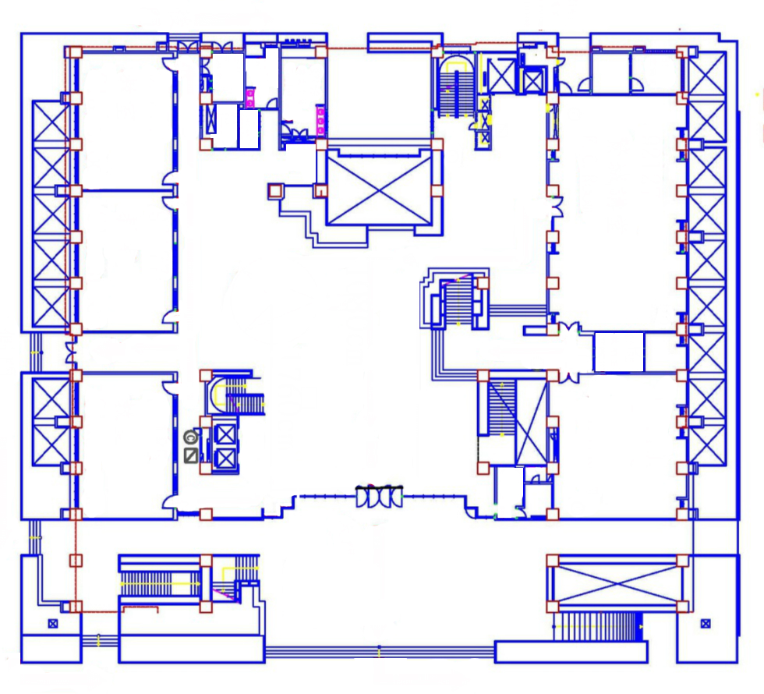
成大電機系館 一樓平面圖
後門
S
N
洗手間
演講廳 – 繁城講堂
可容納人數：160位
展覽區 – 中庭
可容納攤位：10個
貴賓休息區 – 貴賓室
可容納人數：4位
教室
電梯
繁城講堂
飲水機
教室
展覽區
側門
貴賓室
靄雲廳
教室
電梯
正門

Slide 8
成大電機系館 地下一樓平面圖
洗手間
飲水機
電梯
令洋廳
用餐區 – 令洋廳
可容納人數：50位
迅慧講堂
樓梯
電梯
出口

